Slide 1

KHÓA LUẬN TỐT NGHIỆP
TRƯỜNG ĐẠI HỌC CÔNG NGHIỆP THÀNH PHỐ HỒ CHÍ MINH
KHOA CÔNG NGHỆ THÔNG TIN
THEO DÕI NHÀ NUÔI YẾN TRÊN NỀN TẢNG IoT TRONG THỜI ĐẠI CÁCH MẠNG 4.0
Chuyên ngành: Công Nghệ Thông Tin
Sinh viên thực hiện 1: Phan Đức Tín
Sinh viên thực hiện 2: Lê Hùng Cường
Lớp: DHCNTT15A
GVHD: ThS. Nguyễn Văn Quang
TP. Hồ Chí Minh, ngày tháng năm 2023

Slide 2
GIỚI THIỆU ĐỀ TÀI
ĐẶT VẤN ĐỀ
PHẠM VI ĐỀ TÀI
MỤC TIÊU NGHIÊN CỨU
GVDH: ThS. Nguyễn Văn Quang

Slide 3
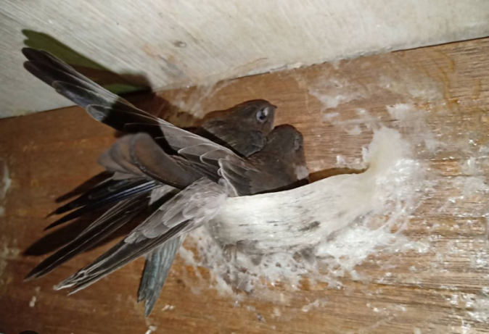
ĐẶT VẤN ĐỀ
Tổ yến là loại gia cầm có giá trị kinh tế cao, nên có rất nhiều mô hình nhà nuôi yến mọc lên. Bên cạnh đó việc xây dựng cũng có những khó khăn nhất định. Một trong những số khó khăn lớn nhất đó là người nuôi không thể thường xuyên giám sát vì thế việc giám sát và điều khiển nhà yến từ xa là rất cần thiết để giảm thiểu chi phí và tăng hiệu quả sản xuất.
GVDH: ThS. Nguyễn Văn Quang

Slide 4
PHẠM VI ĐỀ TÀI
- Ứng dụng được phát triển hướng tới đối tượng sử dụng là những người muốn giám sát, xem trạng thái nhà yến ở bất cứ khi nào, bất cứ nơi đâu.
- Ứng dụng chạy trên các thiết bị di động Android/web.
GVDH: ThS. Nguyễn Văn Quang

Slide 5
MỤC TIÊU NGHIÊN CỨU
Mục tiêu: thiết kế được hệ thống quản lý giám sát nhà nuôi yến từ xa có các chức năng:
- Đo nhiệt độ và độ ẩm.
- Đo cường độ ánh sáng.
- Đèn chống cú.
- Gửi thông tin cảnh báo SMS về điện thoại.
- Bật/tắt tự động và bằng tay hệ thống phun sương, quạt, loa gọi tiếng chim yến.
- Hiển thị lên màn hình LCD các thông tin: nhiệt độ, độ ẩm, cường độ ánh sáng.
- Thiết kế ứng dụng.
- Thi công mô hình.
GVDH: ThS. Nguyễn Văn Quang

Slide 6
NỘI DUNG
CHƯƠNG I. TỔNG QUAN VỀ HỆ THỐNG
CHƯƠNG II. PHÂN TÍCH THIẾT KẾ HỆ THỐNG
CHƯƠNG III. KẾT QUẢ THỰC NGHIỆM
CHƯƠNG IV. KẾT LUẬN
GVDH: ThS. Nguyễn Văn Quang

Slide 7
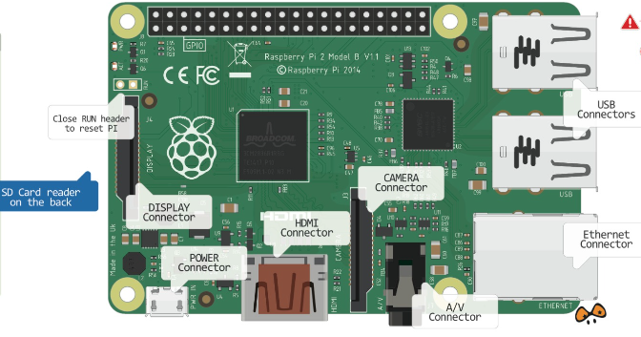
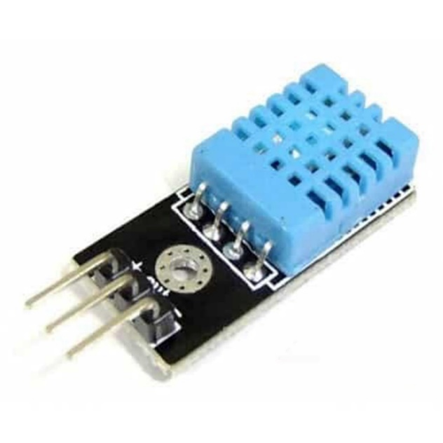
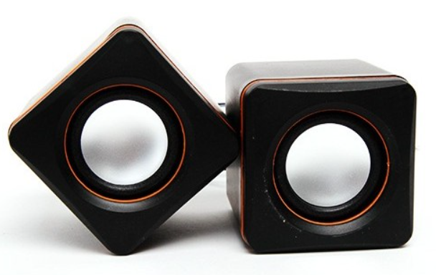
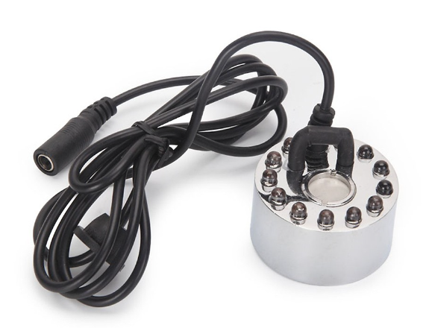

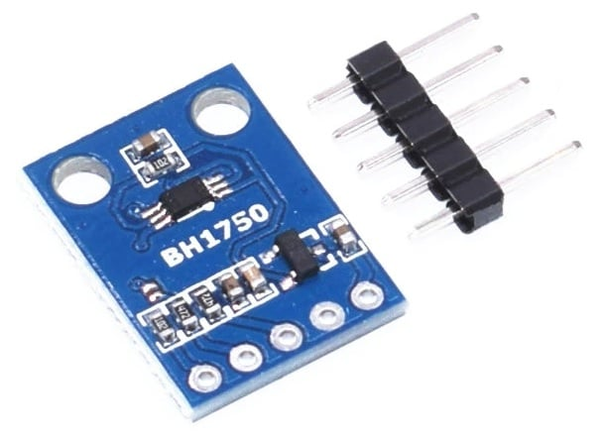
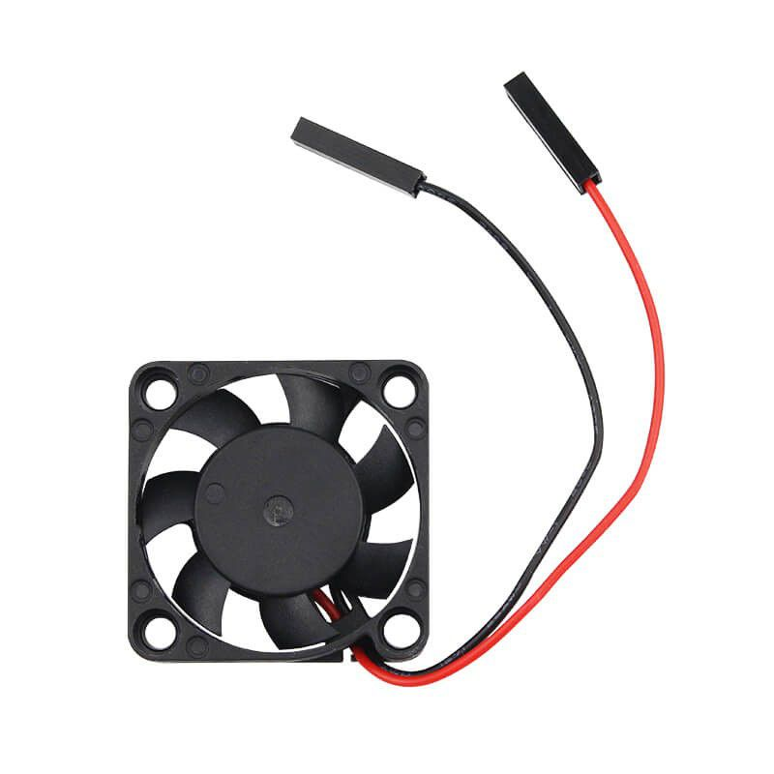
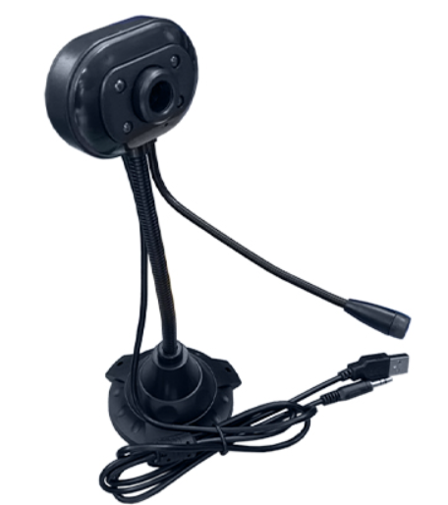

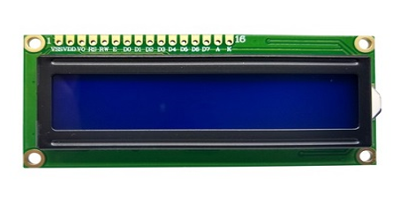


CHƯƠNG I. TỔNG QUAN VỀ HỆ THỐNG
GVDH: ThS. Nguyễn Văn Quang

Slide 8
THIẾT BỊ CẢM BIẾN
Cảm biến nhiệt độ - độ ẩm DHT11
- Là cảm biến rất thông dụng hiện nay vì chi phí rẻ và rất dễ lấy dữ liệu thông qua giao tiếp 1 wire (giao tiếp digital 1 dây truyền dữ liệu duy nhất).
- Bộ tiền xử lý tín hiệu tích hợp trong cảm biến giúp bạn có được dữ liệu chính xác mà không phải qua bất kỳ tính toán nào.
Cảm biến ánh sáng BH1750
- Đo cường độ ánh sáng theo đơn vị lux
- Cảm biến có ADC nội và bộ tiền xử lý nên giá trị được trả ra là giá trị trực tiếp cường độ ánh sáng lux mà không phải qua bất kỳ xử lý hay tính toán nào thông qua giao tiếp I2C
GVDH: ThS. Nguyễn Văn Quang

Slide 9
RASPBERRY PI 3
Raspberry Pi 3 Model B (Made in UK / PRC) là CPU phiên bản mới BCM2837 với tốc độ 1.2Ghz 4 nhân với kiến trúc ARM Cortex-A53 64-bit.
Tích hợp Wifi chuẩn 802.11n
GVDH: ThS. Nguyễn Văn Quang

Slide 10
THIẾT BỊ NGOẠI VI
Loa Mini digital speaker
- Âm thanh: chân thực, rõ nét, chi tiết, tiếng Bass ấm và mạnh.
Động cơ tạo hơi nước 12 led 24V
- Tạo hơi nước giúp làm giảm nhiệt độ môi trường.
Quạt tản nhiệt
- Quạt tản nhiệt 12V 0.16A, kích thước 6cm x 6cm. Sản phẩm có 2 dây kết nối: VCC và GND.
Webcam có độ phân giải hình ảnh sắc nét, với 4 đèn có thể sử dụng trong điều kiện thiếu ánh sáng và có tích hợp Micro, tốc độ khung hình 21 FPS, độ phân giải 640 x 480, 0,31MP
GVDH: ThS. Nguyễn Văn Quang

Slide 11
THIẾT BỊ HIỂN THỊ
Màn hình text LCD1602 xanh lá sử dụng driver HD44780, có khả năng hiển thị 2 dòng với mỗi dòng 16 ký tự, màn hình có độ bền cao, rất phổ biến, nhiều code mẫu và dễ sử dụng thích hợp cho những người mới học và làm dự án.
GVDH: ThS. Nguyễn Văn Quang

Slide 12
FIREBASE
Firebase có thể được sử dụng để xây dựng các ứng dụng web và di động, với khả năng tích hợp các chức năng real-time, lưu trữ dữ liệu, phân tích và theo dõi hiệu suất và nhiều tính năng khác để cải thiện trải nghiệm người dùng.
GVDH: ThS. Nguyễn Văn Quang

Slide 13
KOTLIN
- Kotlin là một ngôn ngữ lập trình hiện đại và đang trở thành sự lựa chọn phổ biến cho việc phát triển ứng dụng di động và web
- Tính an toàn, đơn giản, dễ đọc và dễ bảo trì.
GVDH: ThS. Nguyễn Văn Quang

Slide 14
FLASK
- Flask là một framework được sử dụng rộng rãi cho việc phát triển các ứng dụng web trong ngôn ngữ Python.
- Flask cung cấp các công cụ và thư viện cần thiết để xây dựng các ứng dụng web động và tương tác với người dùng thông qua trình duyệt.
GVDH: ThS. Nguyễn Văn Quang

Slide 15
TWILIO
- Twilio là một nền tảng cung cấp các dịch vụ liên lạc dựa trên điện thoại, email và tin nhắn văn bản.
- Một trong những chức năng phổ biến nhất của Twilio là gửi tin nhắn SMS.
GVDH: ThS. Nguyễn Văn Quang

Slide 16
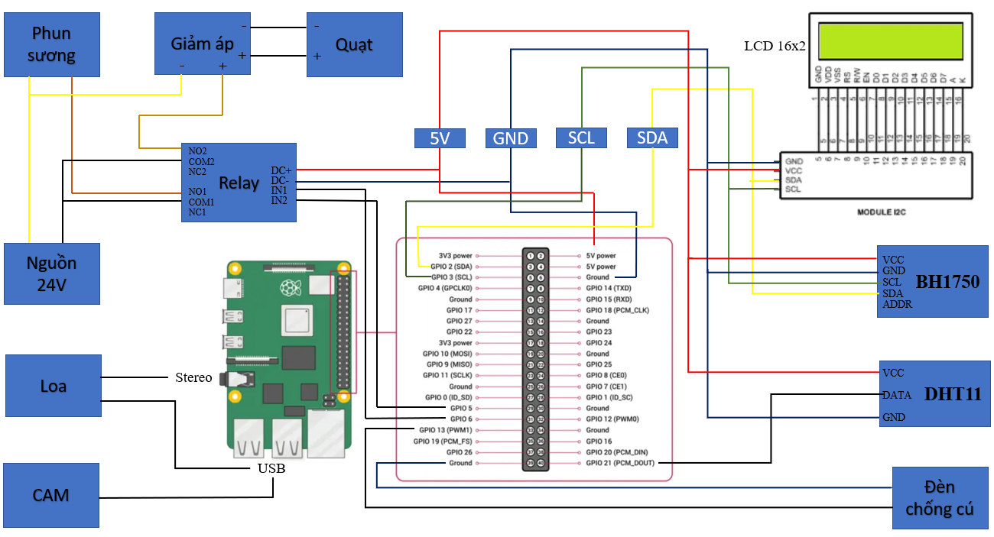
CHƯƠNG II. PHÂN TÍCH THIẾT KẾ HỆ THỐNG
Sơ đồ nguyên lý toàn mạch
GVDH: ThS. Nguyễn Văn Quang

Slide 17
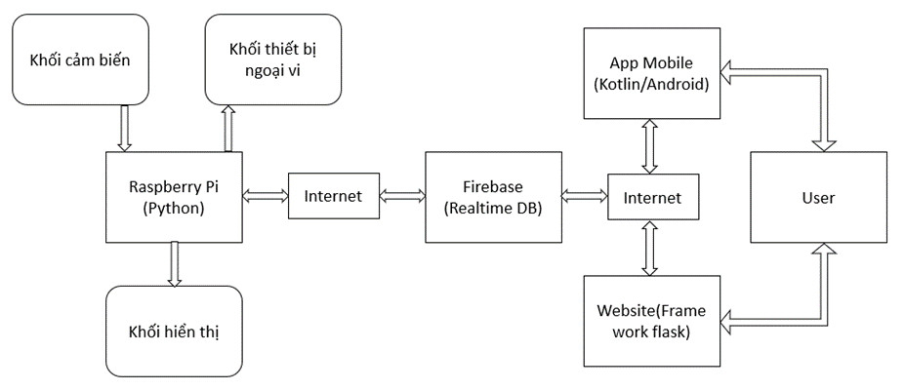
CHƯƠNG II. PHÂN TÍCH THIẾT KẾ HỆ THỐNG
Sơ đồ tổng quan hệ thống
GVDH: ThS. Nguyễn Văn Quang

Slide 18
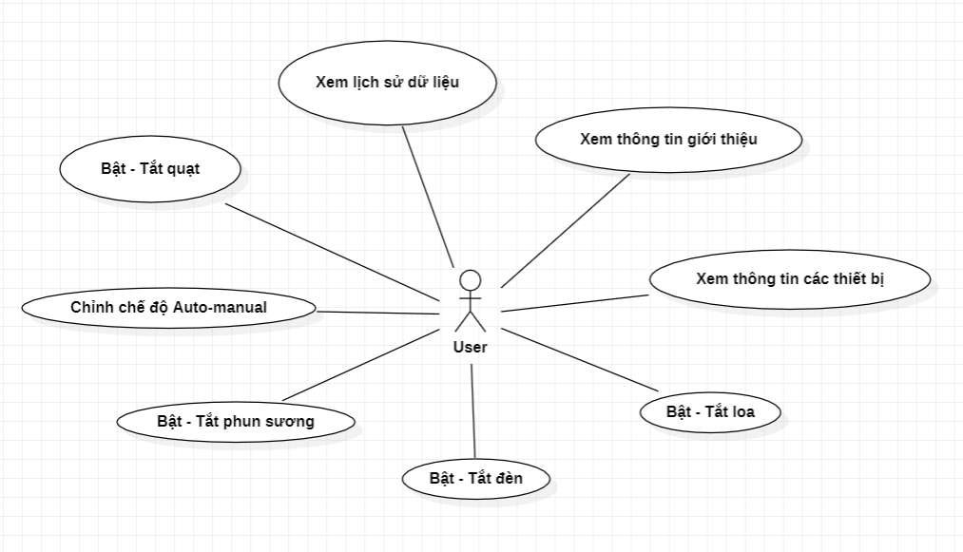
CHƯƠNG II. PHÂN TÍCH THIẾT KẾ HỆ THỐNG
USECASE
GVDH: ThS. Nguyễn Văn Quang

Slide 19
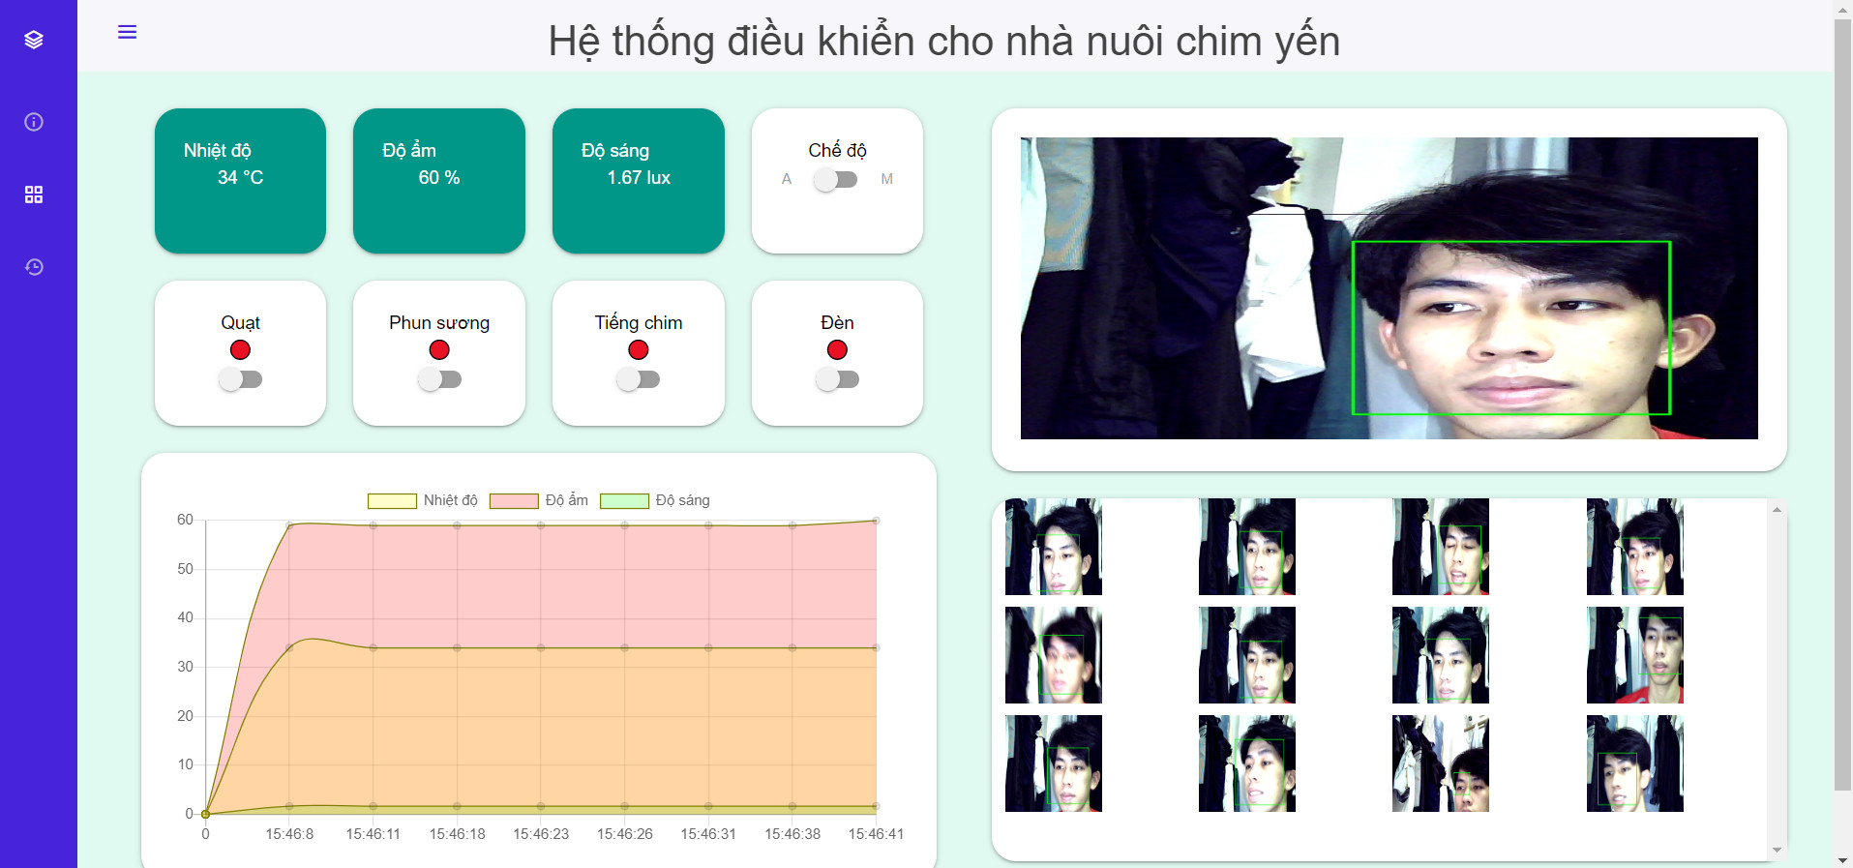
CHƯƠNG III. KẾT QUẢ THỰC NGHIỆM
Website.
- Website hiển thị thông số của cảm biến đo được. - Có thể điều khiển bật tắt các thiết bị ở 2 chế độ tự động và bằng tay.
- Phần biểu đồ dùng để theo dõi nhiệt độ, độ ẩm và ánh sáng trong nhà nuôi chim yến.
- Phần camera giám sát có thể tự động chụp lại khuôn mặt của con người và đưa lên website.
GVDH: ThS. Nguyễn Văn Quang

Slide 20
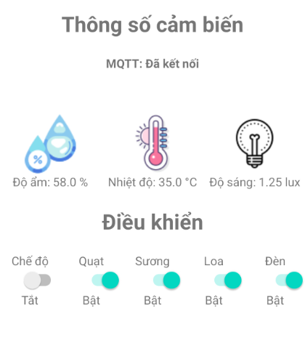
CHƯƠNG III. KẾT QUẢ THỰC NGHIỆM
App mobile.
- Hiển thị thông số của các cảm biến như nhiệt độ, độ ẩm, ánh sáng.
- Bật tắt các thiết bị ở chế độ tự động và bằng tay.
GVDH: ThS. Nguyễn Văn Quang

Slide 21
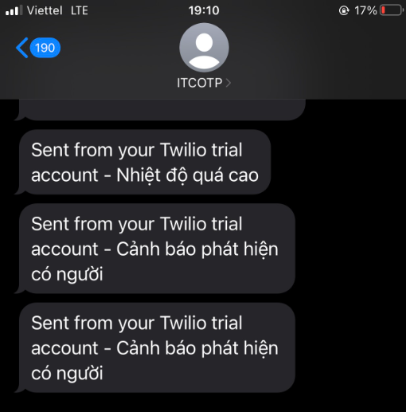
CHƯƠNG III. KẾT QUẢ THỰC NGHIỆM
Gửi tin nhắn cảnh báo SMS về điện thoại
Khi nhiệt độ, độ ẩm quá cao hoặc quá thấp và, phát hiện người xâm nhập qua camera sẽ gửi tin nhắn cảnh báo SMS về điện thoại.
GVDH: ThS. Nguyễn Văn Quang

Slide 22
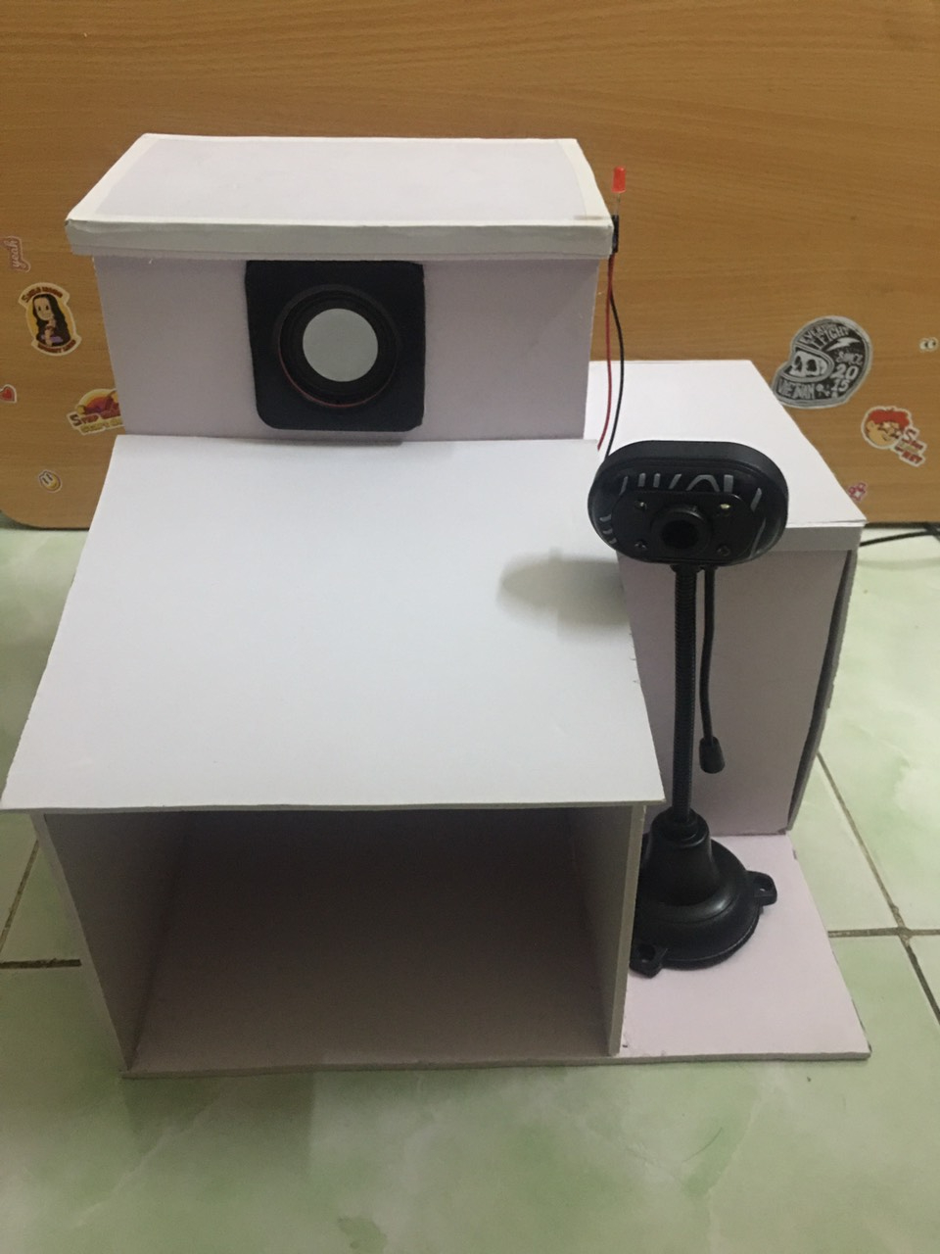
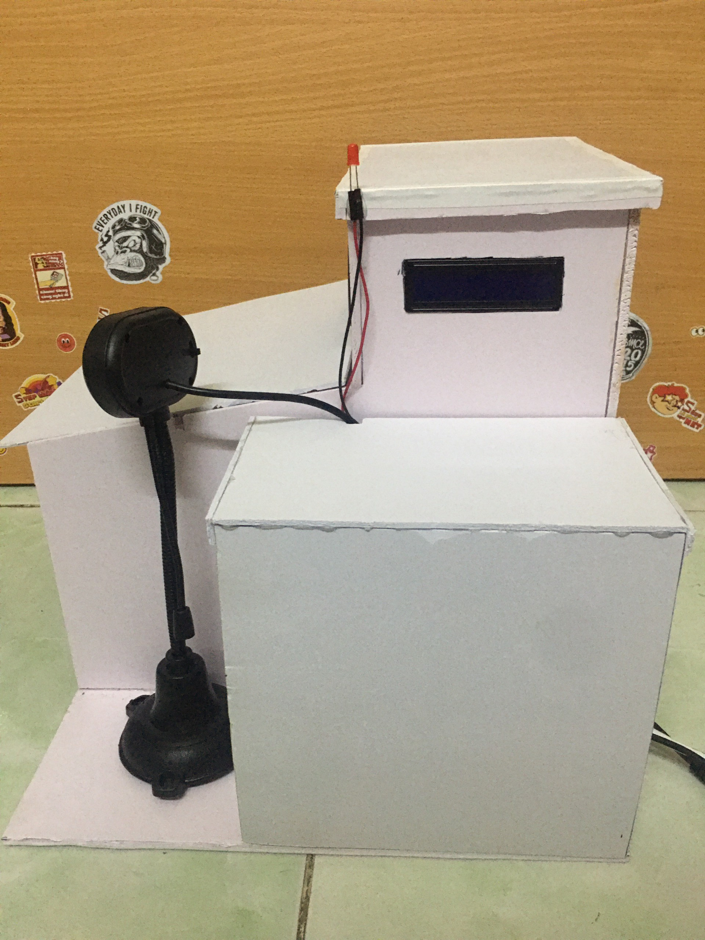
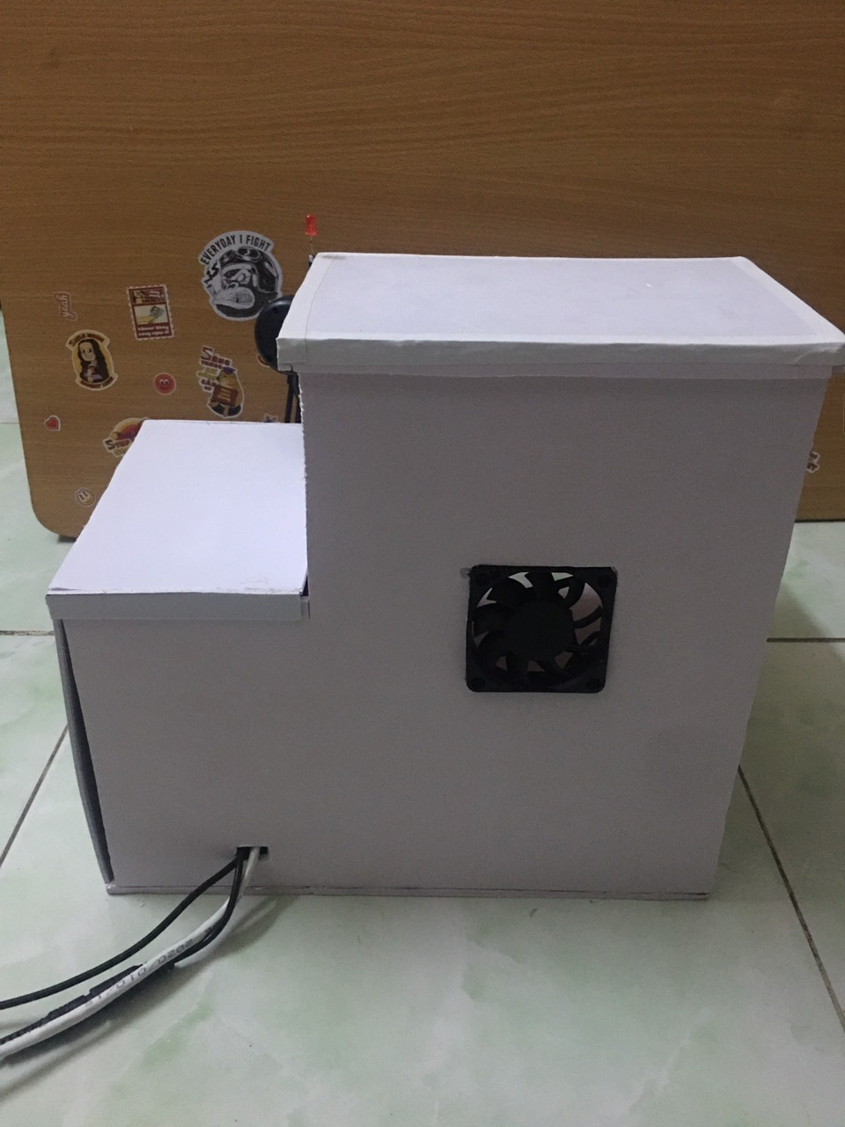
CHƯƠNG III. KẾT QUẢ THỰC NGHIỆM
Mô hình.
GVDH: ThS. Nguyễn Văn Quang

Slide 23
CHƯƠNG IV. KẾT LUẬN
Sau thời gian thực hiện đề tài “THEO DÕI NHÀ NUÔI YẾN TRÊN NỀN TẢNG IoT TRONG THỜI ĐẠI CÁCH MẠNG 4.0”, đã giúp nhóm chúng em củng cố lại kiến thức cũ và học hỏi được nhiều kiến thức mới.
Đồ án mà nhóm thực hiện rất sát với thời đại công nghệ IoT 4.0 hiện nay trong việc giám sát - điều khiển hệ thống nhà nuôi yến, giúp cho người sử dụng đạt được những kết quả tối ưu trong việc nuôi chim yến ngày nay.
GVDH: ThS. Nguyễn Văn Quang

Slide 24


